Slide 1
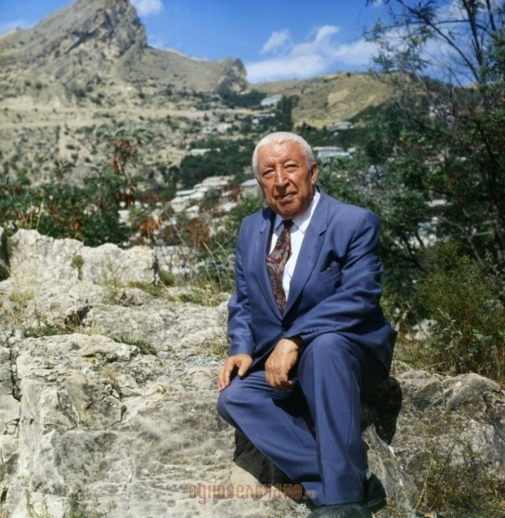
Русский язык
9
класс
Расул Гамзатов
«Журавли»
Мусурманова
Юлия Юрьевна

Slide 2
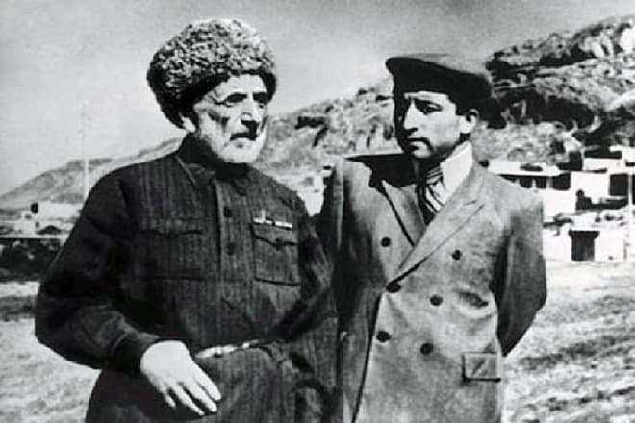
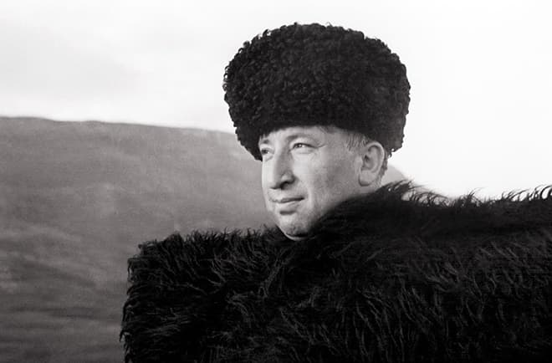
Расу́л Гамза́тович Гамза́тов (1923 – 2003) - поэт, прозаик, публицист, общественный и политический деятель, переводчик.
Расул Гамзатов родился в аварском ауле
Цада в семье Гамзата Цадасы (1877—1951) — народного поэта Дагестана. Его отец славился своей мудростью, честностью и умением высмеять острым словом человеческие пороки, недостатки общества.
Расул Гамзатов начал писать стихи в девять лет. Потом его стихи начали печатать в аварской газете «Большевик гор». Первая книга на аварском языке вышла в 1943 году. Гамзатов переводил на аварский классическую и современную русскую литературу, в том числе Пушкина и Лермонтова, Маяковского и Есенина.

Slide 3
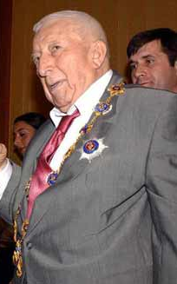
Расул Гамзатов отмечен многими званиями и премиями. Он народный поэт Дагестана, Лауреат Государственных премий, лауреат международной премии «Лучший поэт 20 века», лауреат премии писателей Азии и Африки «Лотос», лауреат премий Джавахарлала Неру, Фирдоуси, Христо Ботева, а также премий имени Шолохова, Лермонтова, Гамзата Цадасы и других. Среди наград любимого всеми поэта: орден Дружбы народов, орден Петра Великого, болгарский орден Кирилла и Мефодия, орден Святого апостола Андрея Первозванного.

Slide 4
Расул Гамзатов перевел на аварский язык стихи и поэмы Пушкина, Лермонтова, Некрасова, Шевченко, Блока, Маяковского, Есенина и многих других.
Многие стихи Расула Гамзатова стали песнями. Самая знаменитая из них – «Журавли».

Slide 5
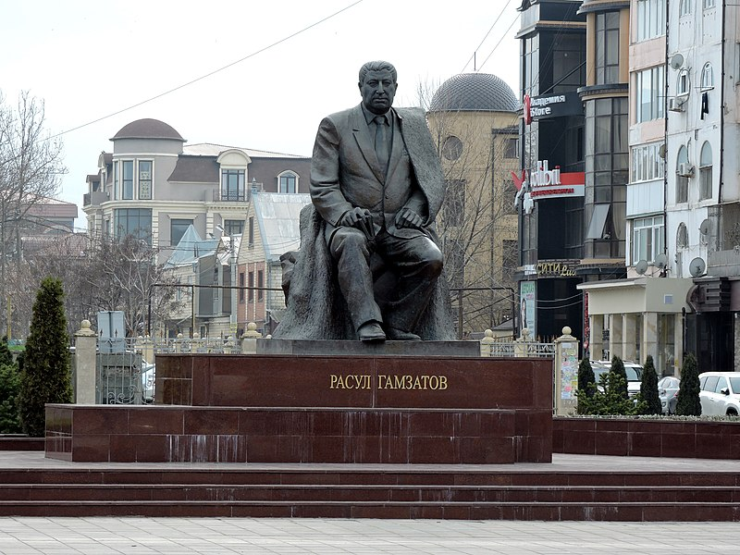
Утекает детство, как вода, Утекает детство, но в наследство Остаётся людям песня детства, Память остаётся навсегда. Утекает юность, как река, То, что утекает, не вернётся. От неё лишь подвиг остаётся, Память остаётся на века.

Slide 6
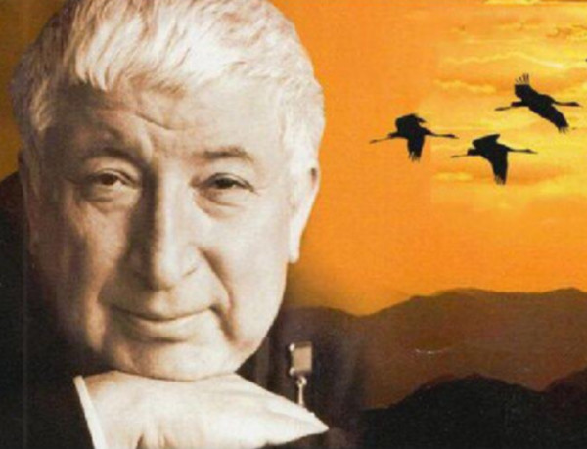
Журавли История легендарной песни

Slide 7
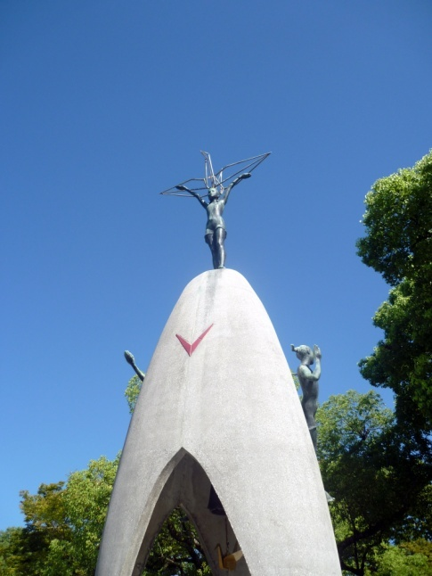
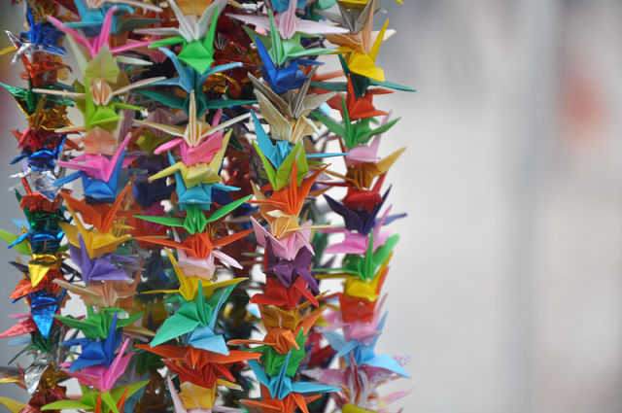
В японском городе Хиросима Р. Гамзатов увидел памятник белым журавлям. Ему расска-зали историю о девочке по имени Садако. Она стала жертвой ядерной бомбардировки. Лучшая подруга посоветовала ей сложить тысячу бумажных журавликов, чтобы справиться с лучевой болезнью. В Японии журавль символизировал счастье и долголетие. Отсюда возникло и поверье — если загадать желание и сложить тысячу бумажных журавликов, оно обязательно исполнится.

Slide 8
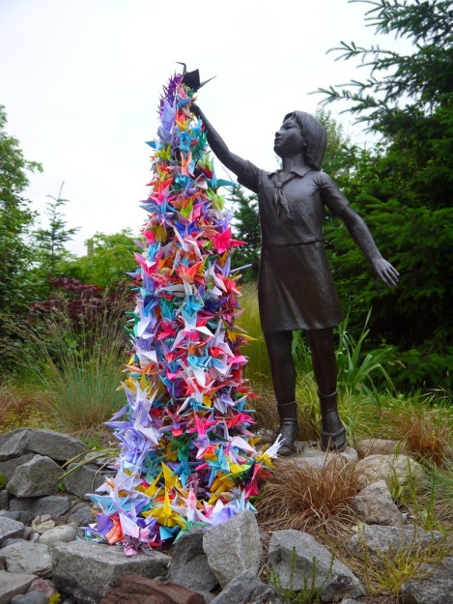
И тогда, вместо того, чтобы сдаться перед смертельной бедой, она стала делать журавликов. Садако умерла, но люди были поражены её мужеством и терпением. На похороны девочки прилетело больше тысячи бумажных журавликов. Их сделали дети всего мира.

Slide 9
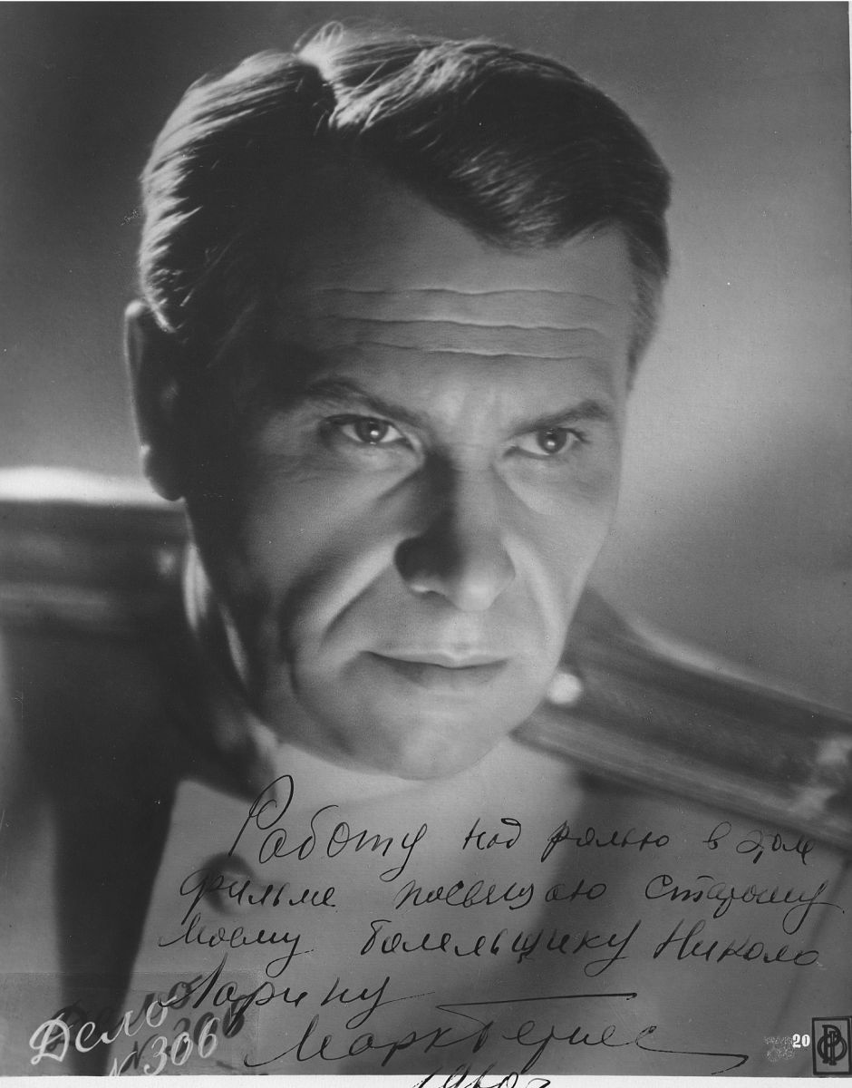
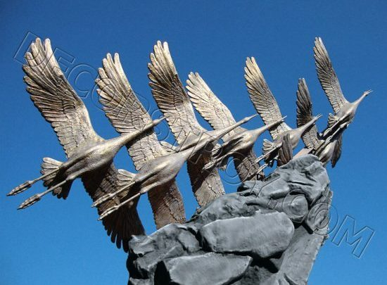
Поэт был потрясен этой историей. Здесь же, в Японии, он получил известие о смерти матери. Гамзатов летел домой, думал о смерти матери, вспоминал об отце, о братьях, погибших на войне. И та девочка с бумажными журавликами не выходила из памяти. Тогда и родилось стихотворение, которое перевёл Наум Гребнев.
Песня «Журавли» была написана для великого певца – Марка Бернеса. Она стала его прощальной песней.

Slide 10
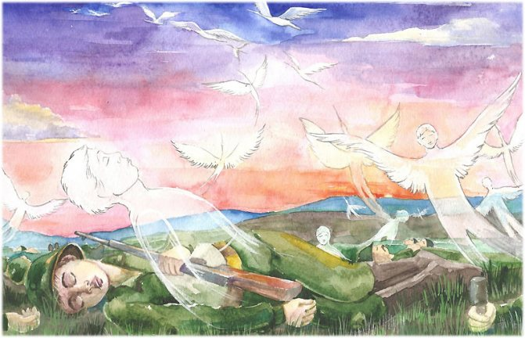
Мне кажется порою, что солдаты,
С кровавых не пришедшие полей,
Не в землю эту полегли когда-то,
А превратились в белых журавлей.
Они до сей поры с времён тех дальних
Летят и подают нам голоса.
Не потому ль так часто и печально
Мы замолкаем, глядя в небеса?
Превратиться –
Подавать голос = кричать
Небеса = небо

Slide 11
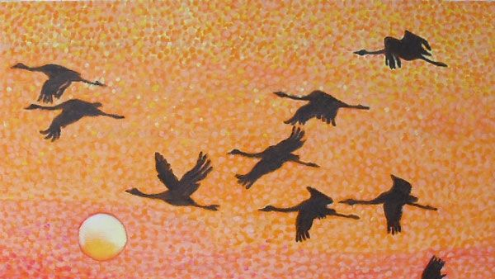
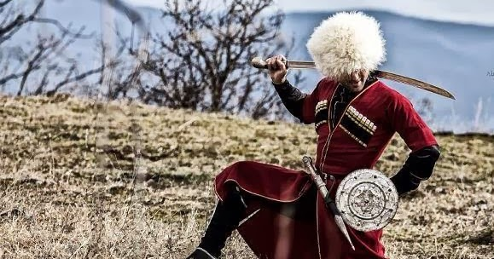
Сегодня, предвечернею порою,
Я вижу, как в тумане журавли
Летят своим определённым строем,
Как по полям людьми они брели.
Они летят, свершают путь свой длинный
И выкликают чьи-то имена.
Не потому ли с кличем журавлиным
От века речь аварская сходна?
Брести – медленно идти
Свершать путь = идти по пути
Выкликать = называть
Клич = крик
Сходный = похожий

Slide 12
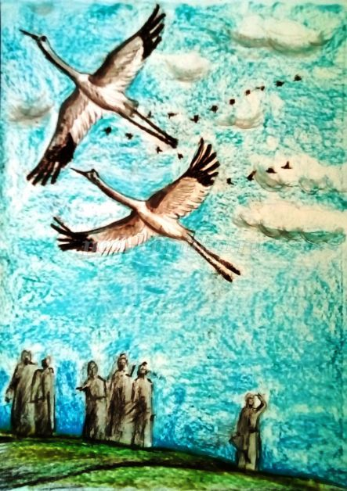
Летит, летит по небу клин усталый –
Летит в тумане на исходе дня,
И в том строю есть промежуток малый –
Быть может, это место для меня!
Настанет день, и с журавлиной стаей
Я поплыву в такой же сизой мгле,
Из-под небес по-птичьи окликая
Всех вас, кого оставил на земле.
Клин – строй журавлей; pona
Промежуток – место между двух предметов
Сизая мгла = серый туман

Slide 13
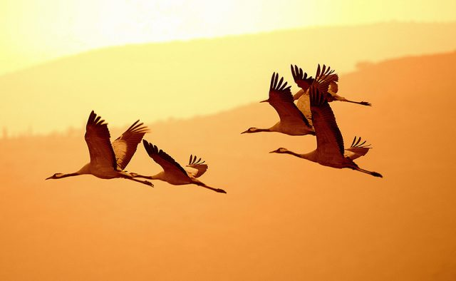
Задание для самостоятельной работы
Выучить наизусть стихотворение.
Прочитать стихи Расула Гамзатова.

